Slide 1
Moduuli 4
MIELEN HYVINVOINTI
www.digiworkwell.eu

Slide 2
MODUULI 4 SISÄLTÖ
01
Oppimistavoitteet
02
Mielen hyvinvointi työssä
03
Digitaalinen ylikuormitus ja teknostressi
04
Työn ja vapaa-ajan tasapaino
05
Suojautuminen teknologian negatiivisilta vaikutuksilta
06
Case-esimerkit ja tehtävät

Slide 3
OSA
01
OPPIMISTAVOITTEET

Slide 4
Tämän moduulin luettuasi
Ymmärrät mielenterveyden merkityksen työpaikalla ja miten se voi vaikuttaa työntekijän suoritukseen
Ymmärrät mitä digitaalinen ylikuormitus on ja tunnistat tapoja sen hallitsemiseksi
Pohdit omaa suhdettasi digitaalisiin laitteisiin digitaalisen hyvinvoinnin arvioinnin avulla
4

Slide 5
OSA
02
MIELEN HYVINVOINTI TYÖSSÄ

Slide 6
Johdanto mielenterveyteen
“Mielenterveys on yhtä tärkeä hyvinvoinnillemme kuin fyysinen terveys”, totesi Ursula von der Leyen, Euroopan komission puheenjohtaja, Euroopan tulevaisuus -konferenssissa 2023.
Mielenterveys on olennainen osa digitaalista työelämää.
Kun yksilö voi hyvin mielenterveyden näkökulmasta, hänellä on positiivinen ajattelutapa ja hän pystyy suoriutumaan päivittäisistä tehtävistä ja vastuista sekä ylläpitämään työsuhteita (Dr. Dempster, 2022).
6
Notes:
Source:
https://ec.europa.eu/commission/presscorner/detail/en/ip_23_3050
Girolimon, M. (2022). Why is mental health important?. Southern New Hampshire University.
https://www.snhu.edu/about-us/newsroom/education/why-is-mental-health-important

Slide 7
Työn tulevaisuus: Digityön nousu
Maailman talousfoorumin (2023) mukaan teknologian käyttöönotto ja digitalisaatio ovat tulevaisuuden liiketoiminnan muutoksen keskeisiä ajureita. Tämä johtaa jatkuvaan etätyöpaikkojen kasvuun ja digitaaliteknologioiden nopeaan käyttöönottoon työpaikalla, mikä puolestaan vaikuttaa työntekijöiden mielenterveyteen.
Ihminen ja työsuorituskyky kulkevat käsi kädessä mielenterveyden kanssa. Työntekijöiden mielenterveyden priorisointi on kriittistä jokaisessa organisaatiossa, koulussa, yrityksessä ja laitoksessa.

Slide 8
Hyvän mielenterveyden edut ja sen vaikutus työntekijöihin
Kun työntekijöiden mielenterveys on kunnossa, myös yritys hyötyy:
Keskittyminen ja motivaatio pysyvät hyvällä tasolla, jolloin tuottavuus lisääntyy.
Myönteinen mielentila pysyy yllä, jolloin jokapäiväistä nopeatahtiseen digityöhön liittyvää stressiä on helpompi käsitellä.
Yhteistyö on avoimempaa ja osallistuminen yhteisiin toimintoihin keskittyneempää.
Kognitiivista kapasiteettia on enemmän käytettävissä oppimiseen ja päätöksentekoon.

Slide 9
Miksi digitaalinen hyvinvointi on tärkeää?
Teknologian lisääntynyt käyttö voidaan suoraan liittää mielenterveysongelmiin ja -häiriöihin. Teknologian liiallinen käyttö työpaikalla voi johtaa uupumukseen. Työnantajat voivat ottaa käyttöön erilaisia työkaluja ja käytäntöjä, jotka hillitsevät teknologian käytön haittavaikutuksia edistääkseen terveellisempää elämää ja työtä.
Digitaalinen hyvinvointi on liiketoiminnalle elintärkeää, sillä se vaikuttaa työntekijöiden suorituskykyyn, terveyteen ja työtyytyväisyyteen. Digitaalisen hyvinvoinnin priorisointi auttaa ylläpitämään tuottavuutta, vähentämään uupumuksen riskiä ja edistämään myönteistä työkulttuuria. Yrityksen, jotka tukevat digitaalista hyvinvointia, houkuttelevat ja pitävät kiinni hyvistä tekijöistä, edistävät innovaatiota ja varmistavat terveellisen työn ja elämän tasapainon. Toteuttamalla strategioita, jotka kannustavat tasapainoiseen digivälineiden käyttöön ja tarjoavat taukoja sen äärestä, organisaatiot voivat luoda sitoutuneemman, tuottavamman ja joustavamman työyhteisön.

Slide 10
JOMO: Tutkimus digitaalisesta hyvinvoinnista
Kahden vuoden ajan kestäneessä tutkimuksessa, johon osallistui yli 112 henkilöä Kiinasta, Japanista, Singaporesta, Ruotsista ja Yhdysvalloista tutkijat havaitsivat, että matkapuhelimet ovat aiheuttaneet stressiä ja epäterveellisen suhteen digitaaliseen laitteeseen (Aranda, 2018).
”Se on kuin vankila. Voit eksyä puhelimeesi etkä pääse siitä ulos. Some, pelaaminen, läsnäolo [toisille ihmisille] koko päivän ajan... et voi paeta." Toiseksi ihmiset myös kokevat, että heillä on sosiaalinen velvollisuus vastata viesteihin hyvin nopeasti ja olla koko ajan saatavilla: "Puhelimeni on kuin pieni lemmikki − se kulkee kanssani huoneesta toiseen.”
Notes:
Source: https://blog.google/products/android/search-jomo-new-research-digital-wellbeing/

Slide 11
JOMO: Tutkimus digitaalisesta hyvinvoinnista
Yksi tehokkaista tavoista edistää terveellistä suhdetta digitaalisiin laitteisiisi, kuten älypuhelimeesi, on seurata, kuinka paljon aikaa käytät puhelimellasi/tietokoneellasi.
Voit etsiä puhelimen asetuksista tietoa puhelimen ja eri sovellusten parissa viettämästäsi ajasta. Kun käyttäjät ovat tietoisia omasta käytöstään, se avaa väylän aiheen pohtimiseen ja toimiin tilanteen parantamiseksi.
Notes:
Source: https://blog.google/products/android/search-jomo-new-research-digital-wellbeing/

Slide 12
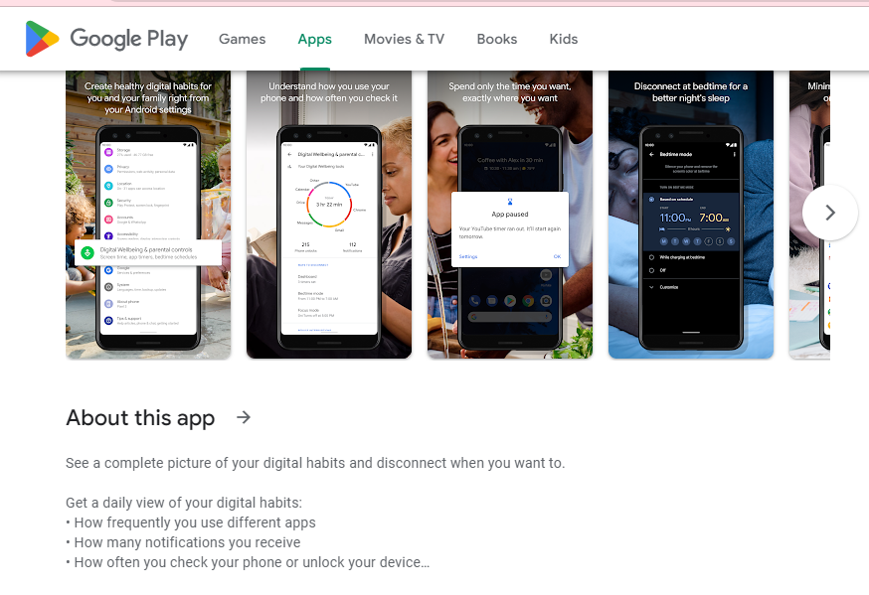
Esimerkki: Digitaalisen hyvinvoinnin sovellus
Notes:
Further links: https://www.androidauthority.com/best-digital-wellbeing-apps-android-3063173/

Slide 13
OSA
03
DIGITAALINEN YLIKUORMITUS JA TEKNOSTRESSI

Slide 14
Digitaalinen ylikuormitus työpaikalla
Samalla kun teknologia mahdollistaa helpomman yhteydenpidon, huoli digitaalisesta ylikuormituksesta työpaikoilla kasvaa.
Digitaalinen ylikuormitus syntyy, kun digitaaliset laitteet syöttävät meille liikaa tietoa. Tämä informaatiotulvasta johtuva ylikuormitus tapahtuu, kun viestinnän määrä ylittää kognitiivisen kykymme käsitellä sitä.
Digitaalinen ylikuormitus on kognitiivisen uupumuksen muoto, joka johtuu jatkuvista ilmoitusten, sähköpostien, pikaviestien ja tekstiviestien aiheuttamista keskeytyksistä.
Nämä keskeytykset häiritsevät työn sujuvuutta ja ajatusvirtaa, mikä vaikeuttaa keskittymistä. Tämä voi johtaa teknostressiin, jolla tarkoitetaan yksilön kyvyttömyyttä selviytyä teknologiaan liittyvistä vaatimuksista työympäristössään.
Eurofoundin (2020) tutkimus vahvistaa yllä mainitun ilmiön. Esimerkiksi usein etätyötä tekevt raportoivat korkeammista ahdistuksen, stressin ja väsymyksen tasoista verrattuna toimistotyöntekijöihin.

Slide 15
Digitaalisen loppuun palamisen diagnosoiminen
Seuraavat ovat merkkejä ja oireita siitä, että työntekijä kokee digitaalista loppuunpalamista (Meyer, G. 2023):
Pessimistinen näkökulma elämään ja työhön
Sosiaalinen ahdistus
Masennusoireet
Levottomuus ja univaikeudet
Motivaation ja kiinnostuksen puute työssä
Stressin ja huolen kokeminen työstä
Huonontuva suoriutuminen työssä
Huonontuneet työn tulokset
Notes:
Source:
Meyer,G (2023). What is Digital Overload and How to Prevent it?
https://nbold.co/what-is-digital-overload-and-how-to-prevent-it/

Slide 16
7 etätyöntekijän uupumuksesta kertovaa signaalia
Tässä on seitsemän asiaa, joita voit seurata ja jotka saattavat viitata siihen, että työntekijäsi kokee etääntyneensä työstään:
Vaikeudet aikarajojen noudattamisessa tai huonolaatuiset työn tulokset
Lakkaa tarjoamasta omia ajatuksiaan keskustelutilaisuuksissa
Lisääntyneet sairauspoissaolot tai muutokset aikataulussa
Ei ole yhteydessä kollegoihin
On poissa kokouksissa
Puhuu ainoastaan työasioista
Ei ole kiinnostunut itsensä kehittämisestä tai uusista mahdollisuuksista

Slide 17
Digitaaliseen loppuun palamiseen ja stressiin vaikuttavat tekijät
Eristyneisyys: Yksi etätyön merkittävistä haasteista on eristyneisyyden tunne. Etätyöntekijät saattavat usein jäädä paitsi satunnaisesta vuorovaikutuksesta ja toveruudesta yhteisessä työympäristössä. Tämä kasvokkain tapahtuvan vuorovaikutuksen puute voi johtaa yksinäisyyden, etääntymisen ja ulkopuolisuuden tunteisiin, jotka kaikki voivat heikentää työntekijän yhteisöllisyyden tunnetta ja sitoutumista tiimiin ja organisaatioon.
Ylityö: Ilman toimistoympäristön ja perinteisten työpäivien selkeää rakennetta etätyöntekijät saattavat työskennellä normaalien työaikojen ulkopuolella. Työn ja vapaa-ajan hämärtyvät rajat voivat johtaa pitkiin työjaksoihin ja vähäiseen lepoon, mikä aiheuttaa väsymystä, stressiä ja lopulta uupumusta.

Slide 18
Digitaaliseen loppuun palamiseen ja stressiin vaikuttavat tekijät
3. Puuttelliset rajat: Etätyössä työn ja vapaa-ajan välinen raja saattaa usein hämärtyä. Samaa tilaa käytetään sekä työhön että rentoutumiseen, mikä vaikeuttaa työstä irrottautumista henkisesti. Ilman näitä rajoja työntekijät saattavat tuntea olevansa ”aina töissä”. Tämä johtaa uupumiseen ja vaikeuksiin rentoutua ja ladata akkuja.
4. Viestinnän haasteet: Toimiva viestintä on entistäkin tärkeämpää etäympäristössä. Ilman kasvotusten tapahtuvaa vuorovaikutusta on suurempi mahdollisuus väärinkäsityksiin. Etäkokouksissa on helpompaa jättää huomiotta ei-sanalliset vihjeet, kuten kehonkieli tai äänensävy, mikä voi johtaa väärinkäsityksiin. Lisäksi etätyötä tekevillä on suurempi riski tuntea jääneensä paitsi tärkeistä uutisista ja muutoksista tai spontaaneista ideointihetkistä, jotka tapahtuvat luontevasti toimistossa.

Slide 19
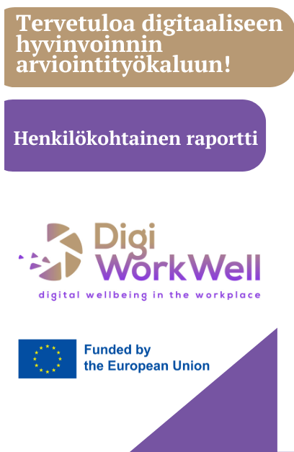
Arvioi oma digihyvinvointisi!
Digitaalinen ylikuormitus ja teknostressi voivat syntyä useista yleisistä syistä. Osana DigiWorkWell-projektia olemme kehittäneet digitaalisen hyvinvoinnin arviointityökalun, joka antaa sinulle räätälöidyt tulokset orgnisaatiosi digitaalisesta hyvinvoinnista.
Klikkaa tästä arviointityökaluun

Slide 20
Digitaalisen ylikuormituksen ja stressin hallinta
Alla on kuusi tapaa, joilla voit vähentää digitaalista ylikuormitusta itsessäsi ja työntekijöissäsi:
Aseta selkeät rajat
Kannusta etätyöntekijöitä perustamaan ja ylläpitämään erillistä työtilaa, määrittämään tietyt työajat ja ilmoittamaan niistä perheelle. Tämä luo eron työn ja vapaa-ajan välille.
Kehota säännöllisiin taukoihin
Lyhyiden taukojen pitäminen päivän aikana virkistää. Hyödynnä menetelmiä, kuten Pomodoro-tekniikkaa, jossa työ jaetaan lyhyisiin pätkiin (esim. 25 min), jota seuraa 5 minuutin tauko.
Kannustaa sosiaaliseen vuorovaikutukseen
Yksinäisyys voi edistää työuupumusta. Luo etätyöntekijöille mahdollisuuksia yhteydenpitoon, kuten virtuaalisia kahvitaukoja, tiiminrakennusaktiviteetteja tai keskustelukanavia, jotka on omistettu työn ulkopuolisille aiheille.
Tarjoa resursseja mielen-hyvinvoinnista huolehtimiseen
Varmista, että etätyöntekijöillä on pääsy resursseihin tai neuvontapalveluihin. Jaa säännöllisesti vinkkejä mielen hyvinvoinnin ylläpitämiseen.
Mahdollista joustavat aikataulut
Jokaisella on erilaiset tuottavuuden huippuajat. Joustavien työaikojen salliminen voi auttaa työntekijöitä sääntelemään voimavarojaan ja sovittamaan työaikataulunsa omaan rytmiinsä.
Säännölliset tapaamiset
Esihenkilöiden tulisi ajoittaa säännölliset tapaamisajat etätyöntekijöiden kanssa, ei vain keskustellakseen työstä vaan myös arvioidakseen heidän oloaan ja jaksamistaan. Huolenaiheiden kuunteleminen ja tuen tarjoaminen voi vaikuttaa merkittävästi heidän hyvinvointiinsa.

Slide 21
Video: Kuinka hallita digitaalista ylikuormitusta (englanniksi)
Notes:
Link:
https://www.youtube.com/results?search_query=strategies+to+fight+digitial+overload

Slide 22
OSA
04
TYÖN JA VAPAA-AJAN TASAPAINO

Slide 23
Työn ja vapaa-ajan tasapaino digiajassa
Digitaalisella aikakaudella, jossa teknologia yhdistää kaikki elämämme osat ja jossa olemme tavoitettavissa milloin tahansa ja missä tahansa, terveen työelämän tasapainon löytäminen on noussut haasteeksi. Rosenin, ”teknologian psykologian” pioneerin mukaan:
”Niin monet teknologiset innovaatiot ovat parantaneet elämäämme lukemattomilla tavoilla, mutta ne uhkaavat myös häiritä aivojemme tavoitteellista toimintaa. Tällä häiriöllä on haitallinen vaikutus kognitioon ja käyttäytymiseemme päivittäisessä elämässä. Se vaikuttaa ajattelumme jokaiseen tasoon, havaintoihimme, päätöksentekoomme, viestintäämme, tunnesääntelyymme ja muistoihimme."
Notes:
Source:
Bishop I (2022). Digital Exhaustion: Redefining work-life balance
https://enterprisersproject.com/article/2022/5/digital-exhaustion-work-life-balance
PAW Research Center (2021). The Internet and the Pandemic
https://www.pewresearch.org/internet/2021/09/01/the-internet-and-the-pandemic/

Slide 24
Työn ja vapaa-ajan tasapaino digiajassa: 3 vinkkiä
Strategioiden luominen työelämän tasapainon hallitsemiseksi on seuraava askel hyvän mielenterveyden saavuttamiseksi. Seuraavat vinkit ovat RMIT yliopiston innovaatio- ja yrittäjyystutkija Dr. Kokshaginalta.
1. Lopeta multitaskaaminen eli monen asian yhtäaikainen tekeminen. Keskity yhteen.
Tutkimus osoitti, että mitä enemmän vaihdamme työstämäämme tehtävää, menetämme keskittymisemme työhön.
2. Aseta tehtäville aikarajoituksia.
Tutkimukset osoittivat, että sähköpostien tarkistaminen lyhyellä aikavälillä (aikalohkot) aiheuttaa vähemmän stressiä ja lisää keskittymiskykyä.
3. Rajoita tarpeetonta viestintää
Muista, että liiasta tiedosta tulee häiriötekijä.
Notes:
Source:
Kokshagina,O (2021). Too much information: The COVID work revolution has increased digital overload.
https://www.rmit.edu.au/news/all-news/2021/jan/digital-overload

Slide 25
Vinkkejä digityön erillään pitämiseen
1. Älä lisää työasioita omaan puhelimeesi
Tämä saattaa tuntua vaikealta, vaikka on monia tapoja, joilla kollegasi voivat ottaa sinuun yhteyttä tarvittaessa.
Jos käytät kuitenkin samaa henkilökohtaista puhelinta myös työhön, kokeile kirjautua ulos työsähköpostistasi ja käyttää sitä vain työaikana. Aina kun lähetämme sähköpostia, emme yleensä odota välitöntä vastausta, joten siirtää työposteihin vastaamista seuraavaan työpäivään.

Slide 26
Vinkkejä digityön erillään pitämiseen
2. Ota älä häiritse -tila käyttöön
Koska jatkuvat ilmoitukset ovat yksi yleisimmistä ongelmista, jotka voivat aiheuttaa digitaalista loppuun palamista, yksi parhaista tekniikoista teknostressin vähentämiseksi on kytkeä push-ilmoitukset pois päältä puhelimestasi. Älä häiritse -asetus poistaa myös ilmoitukset käytöstä.
Jos käytät puhelimesi älä häiritse -asetusta, voit päättää, mitkä ilmoitukset päästetään läpi. Näin esimerkiksi tärkeät puhelut eivät jää vastaamatta, mutta ilmoitukset tekstiviesteistä, sovelluksista ja sähköposteista eivät häiritse työntekoa.

Slide 27
Vinkkejä digityön erillään pitämiseen
3. Minimoi työstä keskusteleminen kotona
Huomiota vaativien ilmoitusten vähentämisen lisäksi on olemassa muita tapoja digityön erillään pitämiseksi.
Vaikka kuulumisista juttelu työpäivän jälkeen on luonnollista, on tärkeää tunnistaa, kuinka tietyt työhön liittyvät keskustelut voivat aiheuttaa stressiä tai negatiivisuutta.
Erityisen vaikeiden tai stressaavien päivien jälkeen ongelmiin palaaminen voi vahingossa tuoda negatiivista energiaa kotiin.

Slide 28
Vinkkejä digityön erillään pitämiseen
4. Löydä rituaalit työstä irtautumiseen
Mindfulness voi auttaa lievittämään työssä kohtaamaamme stressiä, mutta voimme tehdä myös muita asioita vähentääksemme teknologian haittavaikutuksia. Varaa itsellesi aikaa johonkin muuhun, olipa kyseessä harrastus, iltalenkki tai vain uusi irtautumisrituaali kotona.
Vaikka tuntuu siltä, että päivään ei mahdu enää enempää, aikaa löytyy helpommin asioille, joita oikeasti haluat tehdä.

Slide 29
Oikeus digityöstä irtautumiseen
Digitaaliset teknologiat ovat mahdollistaneet sen, että monet työntekijät voivat suorittaa työnsä milloin tahansa ja missä tahansa. Tästä on seurannut paitsi etua, myös haittaa.
Oikeutta digitaalisesta työstä irtautumiseen (ns. right to disconnect) on ehdotettu ihmisoikeudeksi. Se tarkoittaa ihmisten mahdollisuuteen katkaista digitaalinen työskentely ja olla osallistumatta työhön liittyvään sähköiseen viestintään, kuten sähköpostiin tai viesteihin työajan ulkopuolella.
Uusi viestintä- ja tietotekniikka on muuttanut nykyaikaista työympäristöä radikaalisti. Työn ja kodin välinen raja on kaventunut digitaalisten työkalujen saavuttua työelämään. Jokainen valtio noudattaa työntekijöiden oikeutta työstä irtautumiseen, mutta kaikilla ei ole erityistä lakia aiheesta.
Napsauta tätä nähdäksesi, kuinka eri EU-maat lähestyvät asiaa.

Slide 30
OSA
05
SUOJAUTUMINEN TEKNOLOGIAN NEGATIIVISILTA VAIKUTUKSILTA

Slide 31
Teknologian negatiivisilta vaikutuksilta suojautuminen
Vaikka digitaalisten teknologioiden negatiivisiin puoliin on helppoa keskittyä, ne ovat olennainen osa nykypäivää. Useimmat meistä käyttävät useita digitaalisia teknologioita päivittäisten tehtävien suorittamiseen.
On tärkeää hankkia tietoa digitaalisten teknologioiden haasteista, mutta on myös tärkeää hallita tekniikat ja menetelmät digitaalisten teknologioiden turvallisen käytön varmistamiseksi.
Tarkastellaan seuraavaksi tarkemmin joitain digitaalisten teknologioiden käytön negatiivisia vaikutuksia ja kuinka niitä voidaan välttää.

Slide 32
Digitaaliset häiriötekijät
Digitaalinen häiriötekijä tarkoittaa digitaalisen laitteen (älypuhelin, kannettava tietokone, tabletti) käyttöä samalla kun teet jotakin muuta. Käytöstä muodostuu häiriötekijä, kun digitaalisia laitteita käytetään toimintoihin, jotka eivät liity meneillään oleviin työtehtäviin. Häiriötekijät ovat usein tekstiviestien tai sähköpostin lukemista, verkon selailua, sosiaalisen median käyttöä ja pelien pelaamista.
Pandemian mukanaan tuoman digitalisaation ansiosta on helppo luisua puhelin käyttöön muun työskentelyn aikana.
Yksi parhaista tavoista hallita digitaalisia häiriötekijöitä on katkaista väliaikaisesti yhteys teknologiaan. Vaikka kyky tehdä montaa asiaa samanaikaisesti nähdään hyvänä asiana, se on myös merkittävä digistressin lähde.
Seuraavaksi katsotaan Yhdysvalloissa tehtyjä tutkimuksia, jotka auttavat hallitsemaan digitaalisia häiriötekijöitä.

Slide 33
Digitaalisten häiriötekijöiden tutkimustuloksia
Tässä on joitain yllättäviä tuloksia tutkimuksesta, joka on tehty digitaalisten häiriötekijöiden vähentämiseksi:
20 % työntekijöistä haluaa työnantajansa auttavan heitä hallitsemaan digitaalisia häiriöitä työn aikana.
25 % teollisuuden työntekijöistä haluaa työnantajansa auttavan heitä tässä.
Yli 50 % työntekijöistä, jotka työskentelivät etänä pandemian vuoksi, kertovat viettäneensä työaikana jopa enemmän aikaa seurustellen perheen ja ystävien kanssa sosiaalisessa mediassa, tekstiviestitse, sähköpostitse ja puhelimessa.
Keskivertoihminen käyttää työpaikallaan 2,6 tuntia joka työpäivä työhön liittymättömien digitaalisten sisältöjen parissa.

Slide 34
Digitaalisten häiriötekijöiden tutkimustuloksia
26 % vastaajista sanoo, että heidän työpaikallaan on sattunut tapaturmia älypuhelimen aiheuttamien häiriötekijöiden vuoksi.
58 % sanoo, että heidän työnantajansa rajoittaa henkilökohtaista älypuhelimen käyttöä työaikana.
27 % toivoo, että työnantaja auttaisi heitä vähentämään älypuhelimen käyttöä työaikana.
10 % sanoo, että heidän työpaikallaan sattuu onnettomuuksia älypuhelimen aiheuttamista häiriötekijöistä johtuen.

Slide 35
Mikä on keskittymisjänne (eng. Attention span)?
Keskittymisjänne tai -jakso on aika, jonka henkilö voi keskittyä johonkin tehtävään, ennen kuin hän kokee tauon tarpeelliseksi tai huomio hajaantuu toisaalle.
Tämä aika vaihtelee henkilöstä riippuen. On vaikea määrittää tarkkaa aikaa kunkin henkilön keskittymiskyvylle, koska se voi riippua tehtävän monimutkaisuudesta ja kunkin henkilön luonnollisista kognitiivisista kyvyistä.
Sen varmistaminen, että työntekijäsi voivat tehdä päivittäisen työnsä häiriöittä, voi parantaa tuottavuutta ja auttaa lievittämään loppuun palamisen ja stressin oireita.

Slide 36
Digiteknologiat ja keskittymisjänne
Digitaalinen teknologia vaikuttaa keskittymiskykyymme monella eri tavalla.
Tietojen muistaminen – Internetin hakukoneiden käyttö voi johtaa tiedon huonompaan muistamiseen. Useimmat tutkijat ovat yhtä mieltä siitä, että tällaisissa tilanteissa muisti ei heikkene, vaan käytämme sitä eri tavalla.
Liiallisen ruutuajan ja teknologian käytön muita mahdollisia haittavaikutuksia ovat huonontunut huomiointikyky, heikentynyt tunne- ja sosiaalinen älykkyys, teknologiariippuvuus, sosiaalinen eristäytyminen, heikentynyt aivojen kehitys ja häiriintynyt uni.

Slide 37
Työntekijöiden keskittymiskyvyn parantaminen
Tässä on muutamia ehdotuksia siitä, miten työntekijät voivat parantaa keskittymiskykyään:
Harjoittele tarkkaavaisesti kuuntelua. Yksi tapa venytellä ja hioa keskittymiskykyämme on harjoitella aktiivista, tarkkaavaista kuuntelua. Tämä auttaa keskittymään mielen kykyyn vastaanottaa ja omaksua tietoa.
Käytä enemmän aikaa lukemiseen. Toinen tapa hioa mielemme keskittymiskykyä on tarkkaavainen lukeminen.
Liikunta. Kolmas tapa lisätä keskittymiskykyämme on liikunnan harjoittaminen.

Slide 38
Stressi ja keskittymiskyvyn menetys
Keskittymisen puute johtaa kyvyttömyyteen noudattaa määräaikoja, lisää työn aiheuttamaa painetta, lisäten sitä kautta stressiä ja huonontaen terveyttä. Syitä siihen, miksi työntekijät menettävät keskittymisensä, voi olla monia. Näiden syiden pohtiminen voi auttaa meitä keskittymään ja parantamaan tuottavuuttamme työssä.
Hyvin usein myös stressi voi olla syynä keskittymiskyvyttömyyteen. Mielessämme voi olla monia asioita, jotka estävät meitä keskittymästä kunnolla.

Slide 39
Fokuksen menettämisen hallinta
Työn järjestely ja suunnittelu ovat avainasemassa. Tee prioriteettilista töistä, suunnittele aikataulut etukäteen ja suorita jokainen tehtävä yksitellen.
Yritä olla tekemättä montaa asiaa yhtä aikaa. Keskity sen sijaan tärkeimpään työhön, tee se loppuun ja siirry sitten seuraavaan tehtävään. Näin työ ei jää viime hetkelle.
Jos työntekijöillä on edelleen vaikeuksia pysyä keskittyneenä tai he ovat hajamielisiä, voi olla hyödyllistä tarjota ohjausta ja apua työntekijöille.

Slide 40
Multitaskaaminen eli monen asian tekeminen samanaikaisesti
Multitaskaaminen vaikuttaa hyvältä tavalta saada paljon aikaan kerralla, mutta tutkimukset ovat osoittaneet, että aivomme eivät ole läheskään niin hyviä useiden tehtävien käsittelyssä kuin haluaisimme kuvitella. Itse asiassa jotkin tutkimukset viittaavat jopa siihen, että monen asian tekeminen samanaikaisesti voi heikentää tuottavuuttamme, koska se heikentää ymmärrystämme, huomiotamme ja yleistä suorituskykyämme.
Useita tehtäviä samanaikaisesti suorittavat ihmiset ovat hajamielisempiä, ja heillä voi olla vaikeuksia keskittää huomionsa, vaikka he eivät työskentelisi useiden tehtävien parissa samanaikaisesti.
Tee työpäivistäsi vähemmän stressaavia noudattamalla näitä yksinkertaisia ohjeita:
Tee yksi tehtävä kerrallaan
Älä aloita toista tehtävää ennen kuin ensimmäinen on valmis
Aloita ensin yksinkertaisista ja lyhyistä asioista
Pysy kaukana puhelimesta työskennellessäsi tai pidä se äänettömänä
Seuraa stressitasojasi ja pidä tauko tarvittaessa

Slide 41
OSA
06
CASE-ESIMERKIT JA TEHTÄVÄT

Slide 42
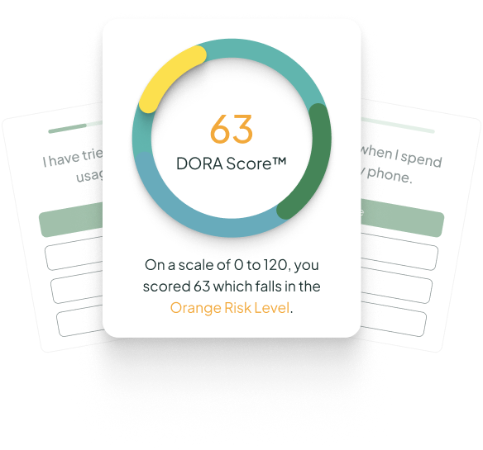
DORA-arvio: Omistaako puhelimesi sinut?
Löydät testin täältä (englanniksi).
Notes:
Link: https://www.digitaldetox.com/score/

Slide 43
”Digitaalinen hyvinvointi on terveen suhteen luomista ja ylläpitämistä teknologian kanssa.” − Greta Rossi, perustaja, Recipes for Well Being
43

Slide 44
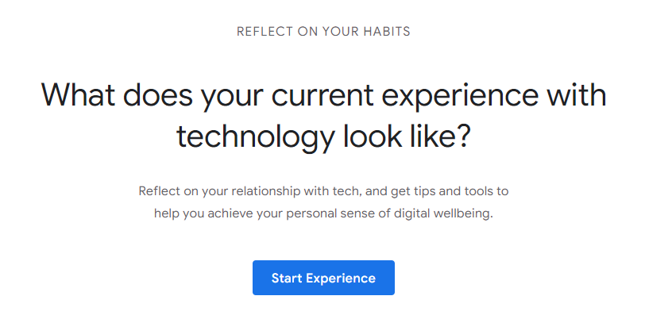
Arvioi: Reflektoi omia tapojasi
Löydät testin täältä (englanniksi).
Notes:
Link: https://wellbeing.google/

Slide 45
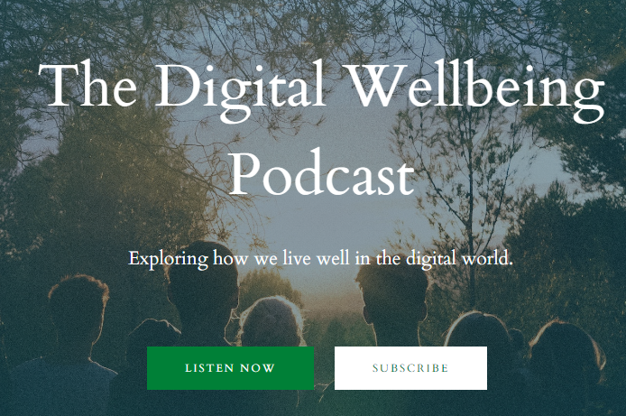
Kuuntele podcastia digihyvinvoinnista
Kuuntele täältä digihyvinvoinnin podcastia (englanniksi).
Notes:
Link: http://thedigitalwellbeingpodcast.com/

Slide 46
Case-esimerkki: Vodafone- Digitaalinen detox-kuuri
Johdanto
Technology 2 Client (T2C) on Barcelonassa, Espanjassa sijaitseva teknologiapalveluyritys, joka on erikoistunut IT-ratkaisuihin ja ohjelmistokehitykseen. Sen liiketoiminta alkoi vuonna 2003 ja sen henkilöstö koostuu pääosin teknologiakonsulteista, joilla on korkean tason kokemus ja erikoisosaaminen.
Kun COVID-19-pandemia muutti perinteiset työtavat ja pakotti etätyöskentelyyn, T2C kohtasi haasteen tiimin yhteenkuuluvuuden, moraalin ja sitoutumisen ylläpitämiseksi. Yritys ymmärsi, että on tärkeää pitää yhteyttä ja edistää positiivista työilmapiiriä tänä haastavana aikana.
Haaste
Vodafonen kohtaama haaste oli kaksiosainen. Ensinnäkin digitaalisten laitteiden jatkuva käyttö ja paine olla aina saatavilla olivat lisänneet työntekijöiden työuupumusta ja stressiä. Tämä ei vaikuttanut vain yksilön hyvinvointiin, vaan sillä oli myös vaikutuksia työntekijöiden yleiseen tuottavuuteen ja tyytyväisyyteen. Toiseksi Vodafonen täytyi löytää tapa luoda terveellisempi työ- ja perhe-elämän tasapaino alalla, joka tunnetaan nopeatempoisesta ja vaativasta luonteestaan. Haasteena oli löytää tasapaino tuottavuuden ylläpitämisen ja työntekijöiden hyvinvoinnin varmistamisen välillä.

Slide 47
Case-esimerkki: Vodafone- Digitaalinen detox-kuuri
Ratkaisu
Vodafonen innovatiivinen ratkaisu oli "Digital Detox" -päivien käyttöönotto. Tämä käytäntö rohkaisi työntekijöitä pitämään tietyt vapaapäivät työhön liittyvistä digitaalisista laitteista, kuten älypuhelimista, kannettavista tietokoneista ja tableteista. Tavoitteena oli tarjota työntekijöille tauko jatkuvasta digitaalisten ilmoitusten tulvasta ja antaa heille mahdollisuus todella irtautua työstä. Näiden detox-päivien aikana työntekijöitä kannustettiin osallistumaan ei-digitaaliseen toimintaan, viettämään aikaa perheen ja ystävien kanssa sekä keskittymään henkilökohtaiseen hyvinvointiinsa.
Toteutus
"Digital Detox" -käytännön täytäntöönpano Vodafonessa oli vaiheittainen. Yritys aloitti sen tietoisuuden lisäämisellä digitaalisen hyvinvoinnin tärkeydestä ja kertoi työhön liittyvistä digitaalisista laitteista irtautumisen eduista. He antoivat työntekijöille ohjeita ja suosituksia siitä, miten he voivat hyödyntää tehokkaasti detox-päiviään. Tärkeää on, että Vodafone loi kannustavan kulttuurin, jossa työntekijöitä ei rankaistu yhteyden katkeamisesta, ja johtajia rohkaistaan näyttämään esimerkkiä osallistumalla aloitteeseen.
"Digital Detox" -aloitteen tuloksena Vodafone näki myönteisiä tuloksia. Työntekijät ilmoittivat vähentyneestä stressitasosta, parantuneesta työ- ja perhe-elämän tasapainosta ja parantuneesta yleisestä hyvinvoinnista. Yhtiö havaitsi myös loppuun palamiseen liittyvien poissaolojen vähentymisen ja työntekijöiden moraalin ja sitoutumisen lisääntyneen. Vodafonen sitoutuminen digitaaliseen työuupumuksen estämiseen innovatiivisilla ratkaisuilla, kuten "Digital Detox", osoitti heidän omistautumistaan työntekijöidensä hyvinvoinnille säilyttäen samalla kilpailuetunsa televiestintäalalla.

Slide 48
Tärkeimmät opit
Mielen hyvinvointi ja työntekijöiden tuottavuus liittyvät toisiinsa. Hyvä mielenterveys lisää tuottavuutta ja sillä on pitkäaikainen myönteinen vaikutus.
Organisaatioiden, koulujen ja yritysten tulisi vahvistaa mielenhyvinvoinnista huolehtimista työssä ja investoida työntekijöitä hyödyttäviin aloitteisiin.

Slide 49
Tärkeimmät opit
Kehitä tapoja oman digitaalisen hyvinvointisi hallintaan mielen hyvinvoinnin saavuttamiseksi.
Digitaalisessa hyvinvoinnissa on kyse tasapainosta ja terveellisen suhteen löytämisestä teknologian ja digitaalisten laitteiden kanssa.

Slide 50
”Pidä huolta digitaalisesta minästäsi, jotta todellinen minäsi voi menestyä.” − Alexandra Samuel
50

Slide 51
Seuraa meitä
www.digiworkwell.eu

